Slide 1
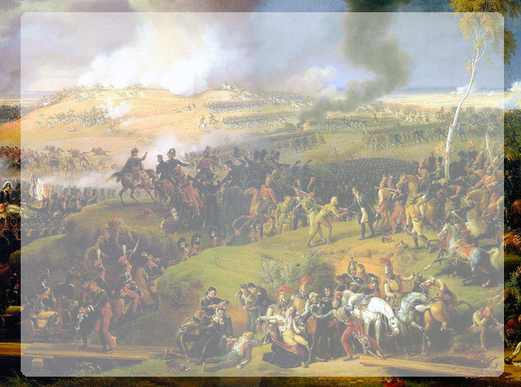
Партизанское движение в годы Отечественной войны 1812 года на территории Московской губернии
Матвеенко Надежда Борисовна,
учитель истории МБОУ оош № 19
г. Ногинск

Slide 2
Выберите номер вопроса
1 | 2 | 3 | 4 | 5
6 | 7 | 8 | 9 | 10
11 | 12 | 13 | 14 | 15
16 | 17 | 18 | 19 | 20

Slide 3
Дайте определение понятию "партизан ". (1 балл)
Вернуться в меню выбора
правильный ответ

Slide 4
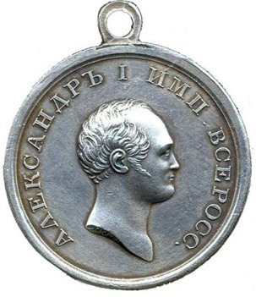
25 особо отличившихся крестьян – партизан Московской губернии Александр I наградил особой серебряной медалью. Укажите её название. (1 балл)
Вернуться в меню выбора
правильный ответ

Slide 5
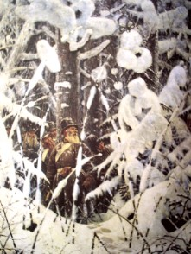
Укажите автора картины и её название. (2 балла)
Вернуться в меню выбора
правильный ответ

Slide 6
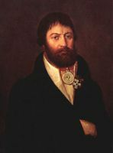
Укажите имя человека, изображённого на портрете. Где в настоящее время хранится этот портрет? (2 балла)
Вернуться в меню выбора
правильный ответ

Slide 7
Кого называли "князь Москворецкий"? За что этот человек получил такое прозвище? (2 балла)
Вернуться в меню выбора
правильный ответ

Slide 8
Какая награда была вручена М.И.Кутузовым Герасиму Курину? (1 балл)
Вернуться в меню выбора
правильный ответ

Slide 9
Назовите руководителя первого армейского партизанского отряда. (1 балл)
Вернуться в меню выбора
правильный ответ

Slide 10
Что такое фураж? (1 балл)
Вернуться в меню выбора
правильный ответ

Slide 11
Укажите современное название Богородска. (1 балл)
Вернуться в меню выбора
правильный ответ

Slide 12
Укажите современное название села Вохна. (1 балл)
Вернуться в меню выбора
правильный ответ

Slide 13
Назовите известных вам героев-партизан Богородского уезда. (2 балла)
Вернуться в меню выбора
правильный ответ

Slide 14
Чем были вооружены партизаны? (1 балл)
Вернуться в меню выбора
правильный ответ

Slide 15
Денис Давыдов, возглавив партизанский отряд, заговорил простонародным языком и изменил свою внешность. Он надел чекмень, отрастил бороду. Укажите причины его поведения. (2 балла)
Вернуться в меню выбора
правильный ответ

Slide 16
В каких городах Подмосковья есть улицы, названные в честь героев - партизан 1812 года? (1 балл)
Вернуться в меню выбора
правильный ответ

Slide 17
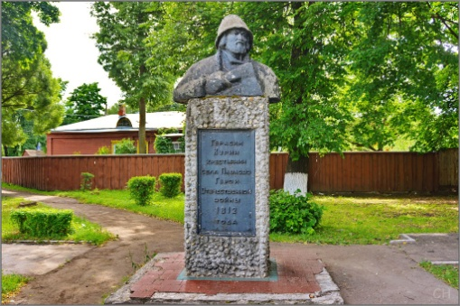
В каком подмосковном городе находится памятник Герасиму Курину? (1 балл)
Вернуться в меню выбора
правильный ответ

Slide 18
Укажите методы ведения партизанской войны. (1 балл)
Вернуться в меню выбора
правильный ответ

Slide 19
Назовите руководителя партизанского отряда, имевшего тайное намерение убить Наполеона, неоднократно проникавшего в стан врага и добывавшего важные сведения о неприятеле. (2 балла)
Вернуться в меню выбора
правильный ответ

Slide 20
Есть памятник герою-генералу в Верее. Под Рузой же поселок именем его назвали. Так жители тех мест за подвиги того отряда По-русски память величали. Назовите руководителя партизанского отряда, награждённого золотой саблей, украшенной алмазами "За освобождение Вереи ". (2 балла)
Вернуться в меню выбора
правильный ответ

Slide 21
В праздник Покрова Божией Матери в 1812 году по благословению митрополита Платона (Левшина) был совершён крестный ход вокруг города для избавления его и находящейся в нём обители от французов. О каком городе и о какой обители идёт речь? (2 балла)
Вернуться в меню выбора
правильный ответ

Slide 22
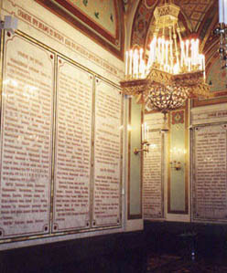
В 1839 году был заложен Храм, который стал живой летописью борьбы русского народа с завоевателем Наполеоном. Имена доблестных героев Отечественной войны 1812 года были начертаны на мраморных досках, расположенных в нижней галерее Храма. Укажите название Храма, где он был построен, кто являлся автором проекта? (2 балла)
Вернуться в меню выбора
правильный ответ

Slide 23
Партизан –(от итал. Partigiano — сторонник определённой общественной группы, партии) член народного вооруженного отряда, самостоятельно действующего в тылу врага.
Вернуться в меню выбора

Slide 24
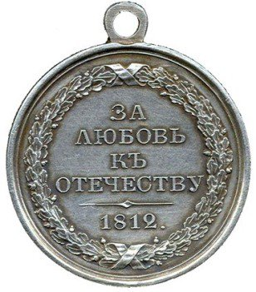
"За любовь к Отечеству 1812»
Вернуться в меню выбора

Slide 25
Василий Васильевич Верещагин
" Не замай! Дай подойти!"
Вернуться в меню выбора

Slide 26
Герасим Курин, руководитель партизанского отряда. Портрет в настоящее время находится в Государственном Историческом Музее
(г. Москва).
Вернуться в меню выбора

Slide 27
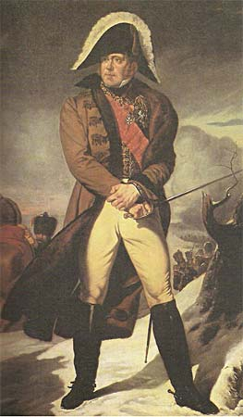
Маршал Ней.
Прозвище получил за Бородино.
Вернуться в меню выбора

Slide 28
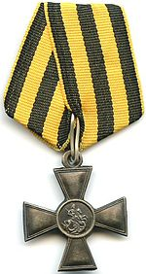
За заслуги перед отечеством в войне 1812 года Курин был награждён Георгиевским крестом.
Вернуться в меню выбора

Slide 29
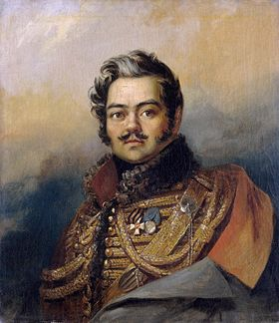
Денис Васильевич Давыдов, подполковник Ахтырского гусарского полка, адъютант П.И. Багратиона.
Вернуться в меню выбора

Slide 30
Корм для лошадей.
Вернуться в меню выбора

Slide 31
г. Ногинск
Вернуться в меню выбора

Slide 32
г. Павловский Посад
Вернуться в меню выбора

Slide 33
Курин Герасим Матвеевич
Стулов Егор Семенович
Чушкин Иван Яковлевич
Васильев Емельян
Вернуться в меню выбора

Slide 34
топоры
вилы
рогатины
сабли
дубины
охотничьи ружья
косы
Вернуться в меню выбора

Slide 35
Появление гусар пугало крестьян, которые путали их с французами. Крестьяне прятались от них, кидали в них топоры и даже стреляли.
Вернуться в меню выбора

Slide 36
Павловский Посад - улица Герасима Курина.
Верея - ул. Дорохова.
Москва - улица Генерала Дорохова, Герасима Курина, Сеславинская.
Вернуться в меню выбора

Slide 37
г. Павловский посад
Вернуться в меню выбора

Slide 38
Истребление вражеских отрядов, захват повозок с оружием, продовольствием и фуражом, получение разведывательных данных о расположении и планах врага.
Вернуться в меню выбора

Slide 39
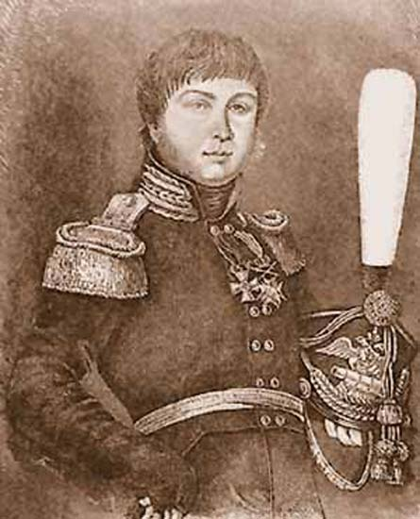
Александр Самойлович Фигнер,
штабс-капитан армейской артиллерии.
Вернуться в меню выбора

Slide 40
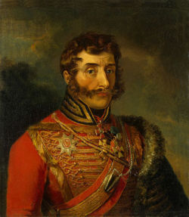
Иван Семёнович Дорохов
Вернуться в меню выбора

Slide 41
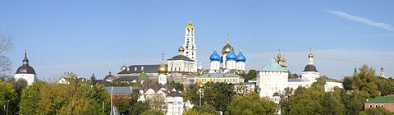
Город Сергиевский Посад.
Троицкая лавра.
Вернуться в меню выбора

Slide 42
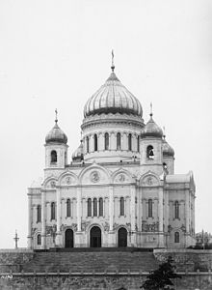
Храм Христа Спасителя. Москва.
Архитектор Константин Андреевич Тон.
Вернуться в меню выбора

